Slide 1

EXPERIENCIA 2 FECHA DE ENTREGA: 28-05-2026
Ingeniería de Software
SISTEMA DE GESTIÓN BIBLIOTECARIA
UNILIB
INTEGRANTES GRUPO 8
JOCELYN CERDA
JUAN OPAZO
ESTER GONZÁLEZ
DANIELA CASTILLO
DANIEL MANZOR

Slide 2
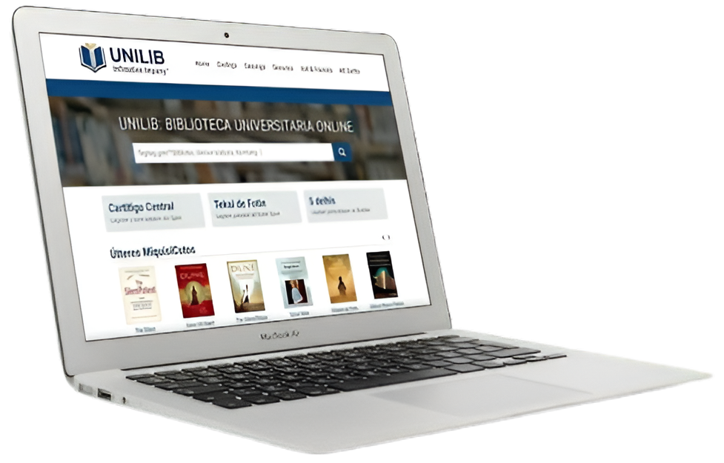
La biblioteca de la Universidad UNILIB presenta procesos manuales que dificultan la gestión de préstamos, devoluciones y acceso a la información, generando ineficiencia en la atención de los usuarios.
INTRODUCCIÓN
Alcance general del sistema
Plataforma web orientada a la gestión de usuarios, libros y préstamos, considerando accesos diferenciados según el tipo de usuario.
Principales requerimientos
Gestión de usuarios y control de acceso por roles
Registro y administración de libros
Gestión de préstamos y devoluciones
Consulta de catálogo en línea
Generación de reportes

Slide 3
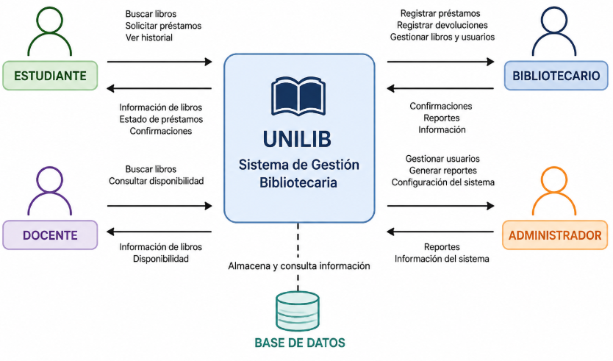
DIAGRAMA DE CONTEXTO

Slide 4
AUP
METODOLOGIA PROPUESTA
(AGILE UNIFIED PROCESS)
Permite un desarrollo iterativo e incremental
Se adapta a cambios durante el proyecto
Facilita la organización por fases
Adecuada para proyectos de corto plazo

Slide 5
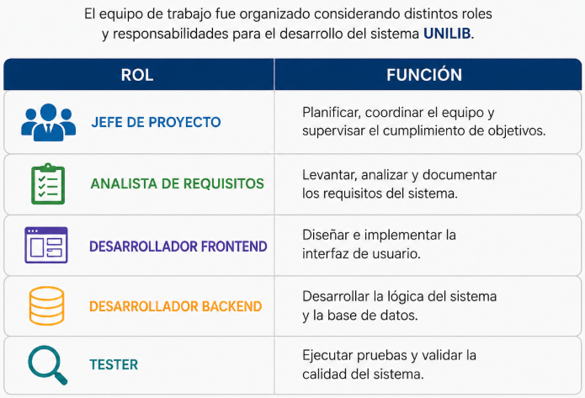
ROLES

Slide 6

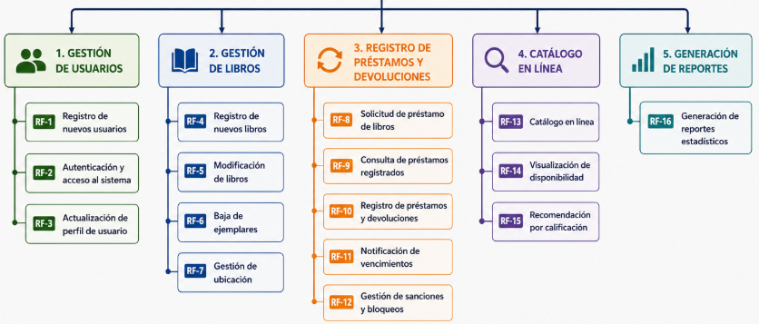
FUNCIONALIDADES

Slide 7
ESTANDAR DE CALIDAD
Tipo | Criterio / Heurística | Objetivo de Evaluación
Calidad | 1.Seguridad de Datos | Verificar el cifrado de contraseñas y control de roles (RNF-14).
Calidad | 2.Tiempo de Respuesta | Validar que las búsquedas tarden menos de 2 segundos (RNF-6).
Calidad | 3. Integridad de Datos | Asegurar que no existan registros duplicados en préstamos (RNF-9).
Calidad | 4. Disponibilidad | Comprobar el funcionamiento del 99% en horario académico (RNF-7).
Calidad | 5.Tolerancia a Fallos | Evaluar el manejo de excepciones y logs ante errores críticos (RNF-15).
Usabilidad | 6.Visibilidad (H1) | Informar siempre al usuario sobre el estado de su solicitud.
Usabilidad | 7.Prevención de Errores (H5) | Evitar acciones accidentales mediante diálogos de confirmación.
Usabilidad | 8. Consistencia (H4) | Mantener los mismos estándares visuales en todo el sistema.
Usabilidad | 9. Recuperación (H9) | Ofrecer mensajes de error claros que ayuden a solucionar el problema.
Usabilidad | 10. Minimalismo (H8) | Mostrar solo la información necesaria para cada tarea.

Slide 8
DISEÑO ARQUITECTONICO 4 + 1
VISTAS CONCEPTUALES
VISTAS OPERACIONALES
Vista lógica
Estructura del sistema
Usuarios
Libros
Préstamos
Categorías
Vista de desarrollo
Organización del Software
Interfaz Web
Sistema UNILIB
Base de Datos
REQUISITOS
FUNCIONALES
VISTA DE ESCENARIOS
CASOS DE USO
Representa las principales funcionalidades que utilizan los actores del sistema.
Vista de procesos
Representa el flujo de actividades del sistema.
Vista física
Infraestructura tecnológica del sistema.
REQUISITOS NO
FUNCIONALES

Slide 9
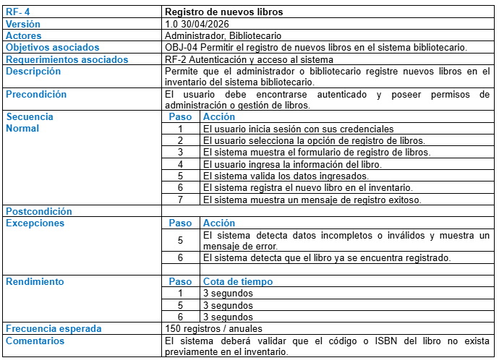
ESPECIFICACION DE CASO DE USO

Slide 10
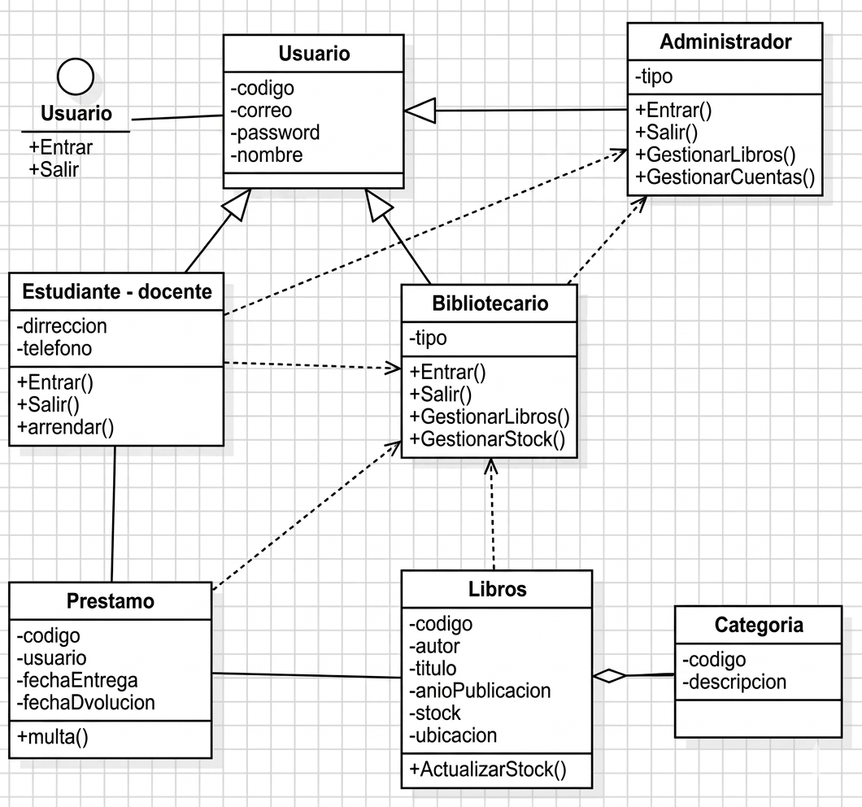
VISTA LOGICA
DIAGRAMA DE CLASES

Slide 11
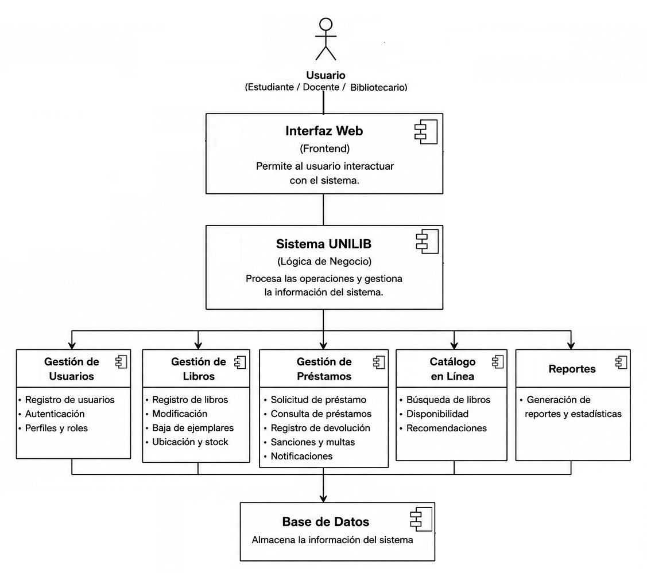
VISTA DE DESARROLLO
DIAGRAMA DE COMPONENTES

Slide 12
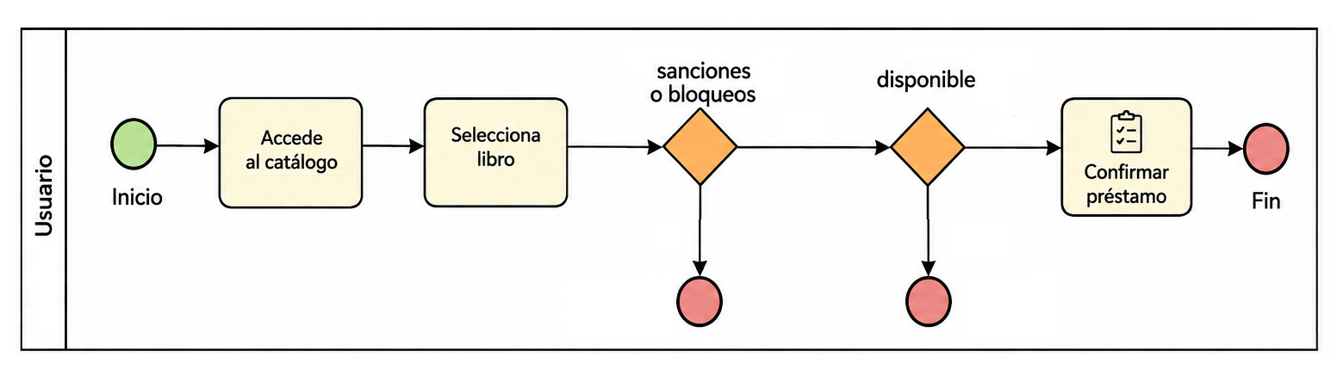
VISTA DE PROCESOS
DIAGRAMA DE PROCESOS

Slide 13
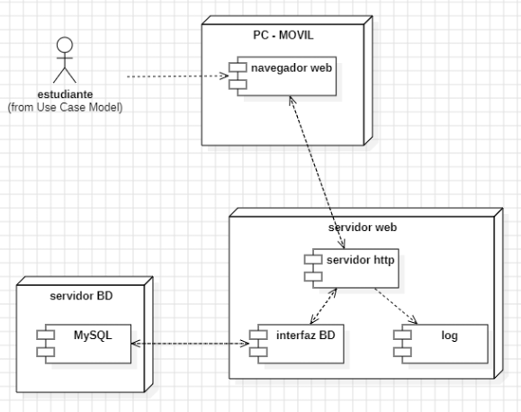
VISTA FISICA
DIAGRAMA DE DESPLIEGUE

Slide 14

CONCLUSIÓN

